Slide 1
Классный час Мудрые мысли
Группа Э-42
Преподаватель
Музалёва Л.И.

Slide 6
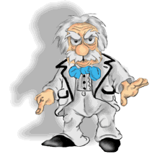

Slide 8
Омар Хайям – мудрые мысли вслух

Slide 12
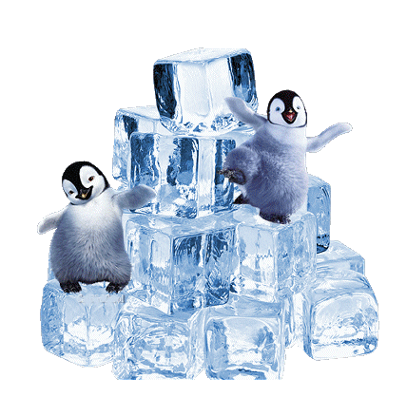

Slide 14
Притча. Всё оставляет свой след

Slide 24
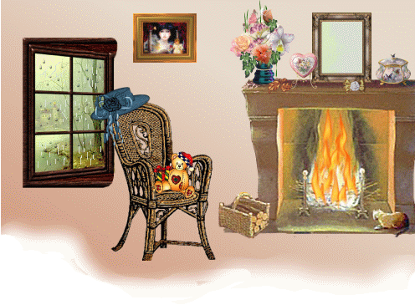

Slide 28
Три мудрых совета

Slide 29
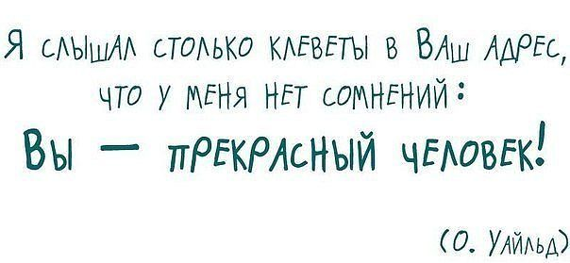

Slide 33
Флэштренинг «Ветер и цветок»

